Slide 1
美伊戰爭對美國能源股與國防股的影響分析
Impact of the US–Iran War on U.S. Energy & Defense Stocks
生成式人工智慧導論 · Final Term Project · 2026-06-03

Slide 2
研究方法：多智能體架構
Multi-Agent Architecture
🤖 Claude Code
Orchestrator / 任務規劃
資料來源
Yahoo Finance CL=F · XOM · CVX · COP LMT · RTX · NOC
輸出成果
raw_stocks.csv analysis_results.csv final_report.md · .pptx
Agent A
數據抓取 & 圖表生成 (yfinance + matplotlib)
Agent B
報告撰寫 & 洞察分析 (GPT-4o)

Slide 3
事件背景：美伊戰爭時間軸
US–Iran War Timeline · 2026
戰前期 (Before War)
戰爭爆發期 (War Outbreak)
停火後 (After Ceasefire)
2026-01-01
2026-02-28
2026-04-08
2026-05-05
2026-06-03
觀察期開始 Baseline Period Starts
戰爭爆發 War Outbreak
停火協議 Ceasefire Agreement
軍事行動結束 Operation Ended
資料截止 Data End Date

Slide 4
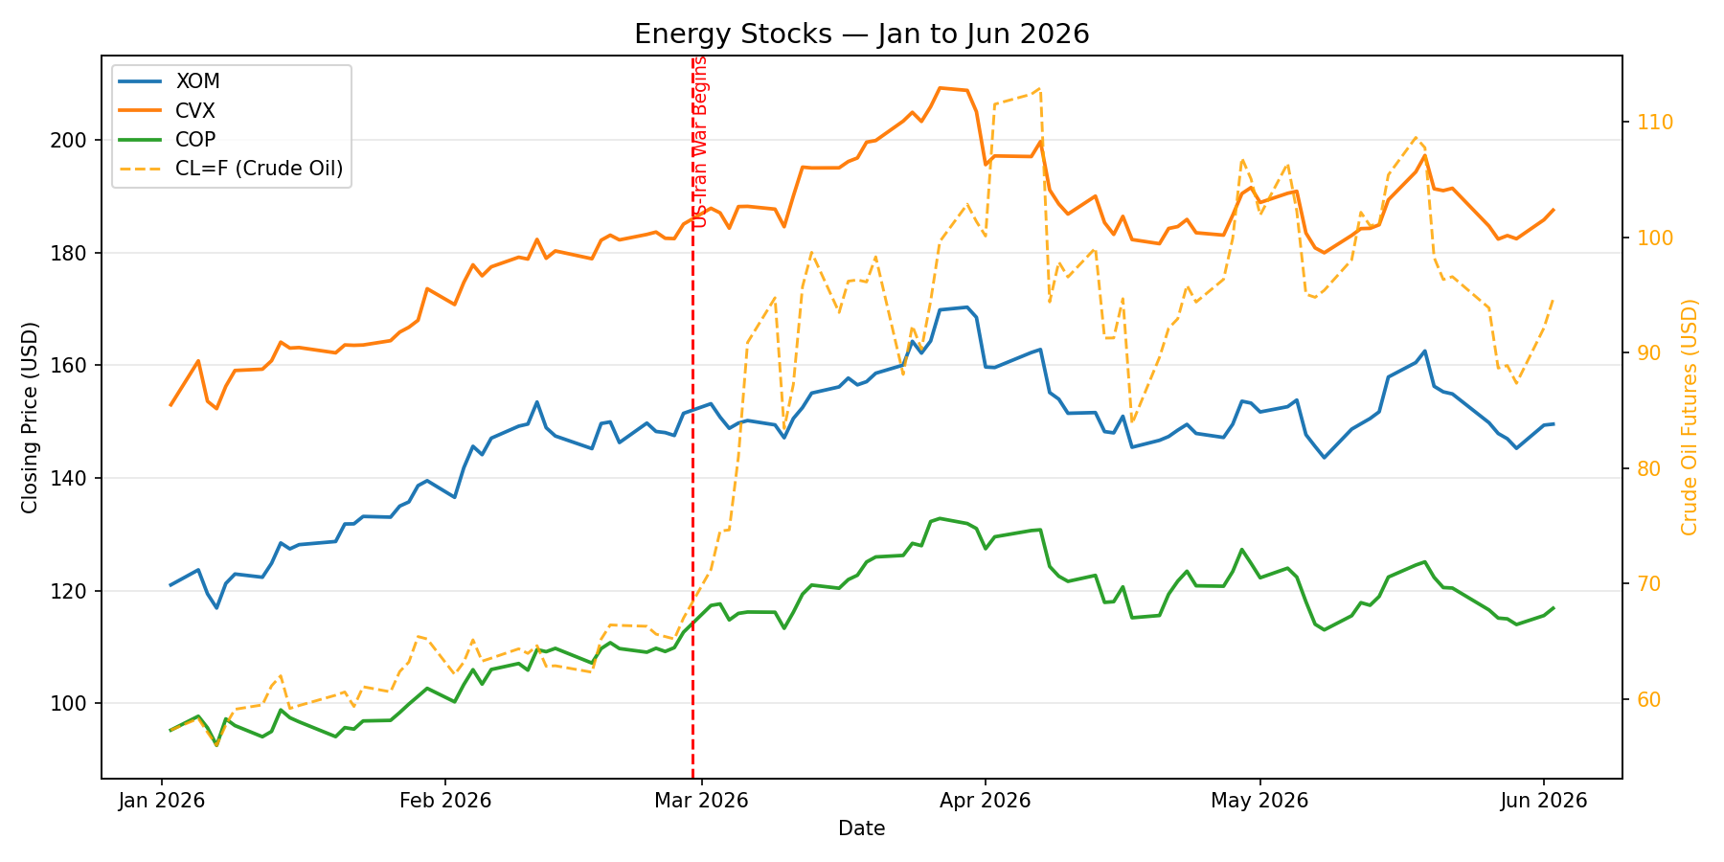
能源股走勢分析
Energy Stocks with Crude Oil Futures (CL=F)

Slide 5
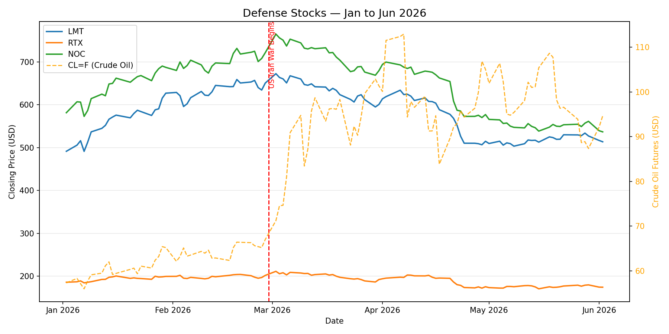
國防股走勢分析
Defense Stocks with Crude Oil Futures (CL=F)

Slide 6
各階段漲跌幅彙整
Percentage Change by Period (%)
股票代碼 | 戰前期 Before War | 戰爭爆發期 War Outbreak | 停火後 After Ceasefire
CL=F | +16.92% | +42.33% | +0.25%
COP | +18.25% | +11.64% | -5.97%
CVX | +20.97% | +9.12% | -1.88%
LMT | +32.39% | -10.69% | -17.77%
NOC | +24.08% | -11.17% | -21.60%
RTX | +8.57% | -9.08% | -14.00%
XOM | +25.17% | +10.01% | -3.61%

Slide 7
關鍵結論
Key Insights & Investment Implications
⚡ 能源股
戰前市場已提前反應供應中斷預期，戰爭爆發後原油飆升帶動 XOM/CVX/COP 續漲，停火後回落。
🛡 國防股
出乎預料地在戰爭爆發後下跌，市場在戰前已過度反應，短期衝突未能推升國防預算預期。
🛢 原油期貨
戰爭爆發期大漲 42%，是所有資產中反應最劇烈的，顯示地緣政治溢價的即時性。
💡 投資啟示
面對地緣政治風險，能源股與原油高度連動可作為避險；國防股需審視戰爭規模與持續性預期。

